Slide 1
Общеразвивающие упражнения

Slide 2
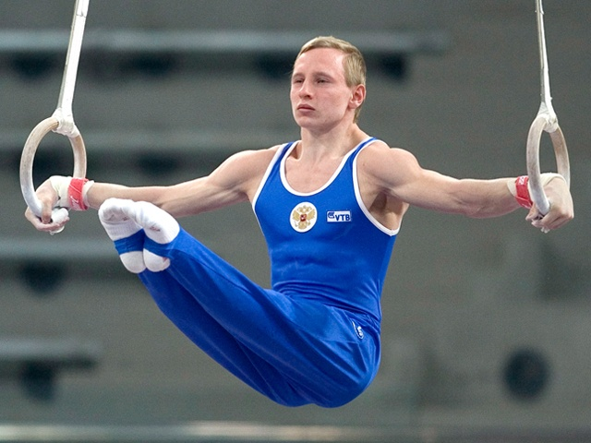
Общеразвивающие упражнения направлены на развитие координационных способностей, гибкости и подвижности в суставах, укрепление отдельных мышц или их групп.
Выполнение разнообразных ОРУ улучшает координационные способности, образует определенные навыки и помогает быстрее усвоить сложные формы спортивной техники.

Slide 3
К общеразвивающим упражнениям можно отнести:
наклоны
выпады
приседания
повороты
круговые вращения в суставах
строевые упражнения.
Для получения необходимого эффекта каждое упражнение должно выполняться не менее 10—15 раз.

Slide 4
Начать комплекс общеразвивающих упражнений целесообразно с движений в мелких мышечных группах (вращения в голеностопных, лучезапястных суставах)
постепенно увеличивать нагрузку, переходя к средним мышечным группам (мышцы рук, мышцы ног),
затем - к крупным мышечным группам (мышцы туловища).

Slide 5
Наклоны к прямым ногам из положений стоя и сидя, глубокие выпады и др. развивают подвижность в суставах (гибкость)
Растягивание увеличивает обмен веществ в растягиваемых мышцах, повышает кровообращение в них.
Наклоны к прямым ногам из положения седа ноги вместе улучшают кровоснабжение позвоночника, повышают эластичность суставных элементов и мышц спины.

Slide 6
Классификация ОРУ: (в основу положен анатомический признак разделения упражнений на группы по их воздействию на отдельные части тела):
Упражнения для мышц шеи, рук и плечевого пояса
Упражнения для туловища
Упражнения для мышц ног
Упражнения для мышц всего тела
Упражнения всех 4-х групп могут быть направлены на развитие силы, гибкости и быстроты.

Slide 7
Упражнения для рук и плечевого пояса.
Одновременные, попеременные и последовательные движения в плечевых, локтевых и лучезапястных суставах (сгибание, разгибание, отведение и приведение, повороты, маховые движения, круговые движения); сгибание рук, в упоре лежа (руки на полу, гимнастической скамейке).

Slide 8
Упражнения для туловища
Упражнения для формирования правильной осанки (наклоны вперед, назад и в стороны из различных исходных положений и с различными движениями руками).
Дополнительные пружинящие наклоны. Круговые движения туловища.
Прогибание, лежа лицом вниз с различными положениями и движениями руками и ногами.
Переходы из упора лежа в упор, лежа боком, в упор, лежа на спине; поднимание туловища, не отрывая ног от пола; круговые движения ногами (педалирование).

Slide 9
Упражнения для ног
Стоя — различные движения прямой и согнутой ногой, приседание на двух и на одной ноге, маховые движения, выпады с дополнительными пружинящими движениями, поднимание на носки, различные прыжки на одной и двух ногах, на месте и в движении, продвижения прыжками на одной и двух ногах на 30—60 м.

Slide 10
Упражнения для рук, туловища и ног
В положении сидя, лежа — различные движения руками и ногами, круговые движения ногами, разноименные движения руками и ногами на координацию, маховые движения с большой амплитудой, упражнения для укрепления мышц кистей и сгибателей пальцев рук. Стоя лицом друг к другу, и упираясь ладонями — попеременные сгибания и разгибания рук (при сопротивлении партнера); наклоны и повороты туловища, упражнения для развития гибкости и на расслабление. Проработка упражнений утренней зарядки.

Slide 11
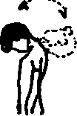
I. И. п. — о. с.
1—4 — круговые движения головой в левую сторону;
5—8 — то же, в др. сторону.
II. И. п. — о. с.
1—2 — наклон головы назад до отказа;
3—4 — и. п.;
5—6 — наклон головы вперед;
7—8 — и. п.
III. И. п. — стойка ноги врозь, руки перед грудью.
1 — с поворотом туловища направо руки в сторону;
2 — и. п.; 3—4 — то же, в др. сторону.

Slide 12
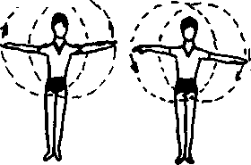
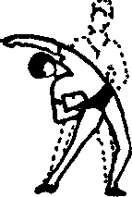
IV. И. п. — руки в стороны.
1—2 — круг руками книзу;
3—4 — круг руками кверху. То же, из и. п. — руки вперед.
V. И. п. - стоика ноги врозь.
1—3- три пружинящих на­клона, постепенно увеличивая амплитуду движения;
4 – и. п.
VI. И. п. — стойка ноги врозь, руки на поясе.
1 — сгибая левую, наклон вправо, левую руку вверх;
2— и. п.;
3—4—то же, в др. сторону;
5 — сгибая левую, наклон
вправо, правую руку за спину, левую вверх;
6 — и. п.;
7— 8 — то же, в др. сторону.

Slide 13
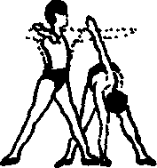
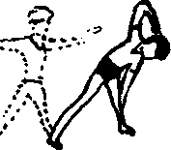
VII. И. п. — стойка ноги врозь, руки в
стороны.
1 — поворот туловища налево;
2— наклон вправо, правой рукой
коснуться пола;
3 — положение счета 1;
5—8 — то же, в др. сторону
VIII. И. п. — широкая стойка ноги врозь, руки в стороны.
1 — наклон вправо, правую руку книзу, левую за голову;
2 — и. п.;
3 — 4 — то же, в др. сторону.
IX. И. п. — широкая стойка ноги врозь, руки в стороны-кверху, ладони вперед.
1 — наклон, взяться за голеностопы;
2 — сгибая правую руку, наклон к правой;
3 — сгибая левую руку, к левой;
4 — и. п.

Slide 14
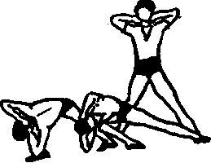
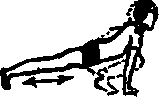
X. и. п. — широкая стойка ноги врозь, руки за голову.
1 — сгибая правую, выпад;
2 — наклон к правой, локтем левой руки коснуться правого носка;
3 — с поворотом туловища направо локтем правой руки коснуться пола у носка снаружи;
4 — толчком правой и. п.; 5—8 — то же, с др. ноги.
XI.И. п. — упор присев.
1 — толчком двумя упор лежа;
2 — и. п.
XII. И. п. — упор присев на левой, правую
назад на носок. На каждый счет смена положения ног.

Slide 15
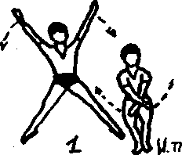
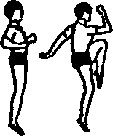
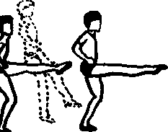
XIII. И. п. — полуприсед, руки скрестно.
1 — прыжок ноги врозь, руки вверх-в стороны;
2— и. п.
XIV. И. п. — стойка, руки согнуть, кисть в кулак.
1 — подскок на двух;
2 — подскок на правой, левую согнуть вперед, правым локтем коснуться левого колена; 3—4 — то же, др. ногой.
XV. И. п. — о. с.
1 — прыжок на двух;
2 — мах правой вперед;
3 — 4 — то же, левой.

Slide 16
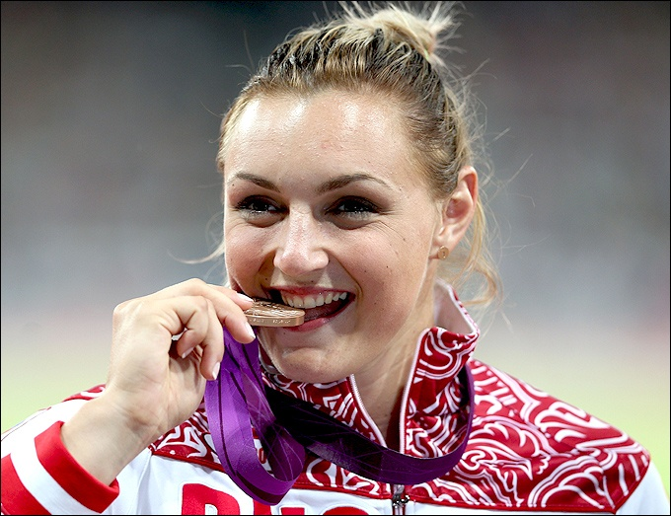
Выполнение разнообразных ОРУ улучшает координационные способности, образует определенные навыки и помогает быстрее усвоить сложные формы спортивной техники.
При этом, необходимо так подбирать упражнения и методы их выполнения, чтобы без значительного увеличения мышечной массы выработать умение и навыки владения своими мышцами

Slide 17
Спасибо за внимание
Выполнил Коряков C. Н.

